Slide 1
Понашање у природи
28. април 2020.

Slide 2
Понашање у природи
Драги ученици,
Данас ћемо причати о правилима које морамо или би бар било пожељно да их поштујемо и да их се придржавамо. У свакој установи постоји одређени правилник понашања који већином сви поштујемо. Али када се налазимо у природи често се правимо да такав правилник не постоји.
Хајде да се упознамо са тим правилником на наредним слајдовима. ☺
Notes:
NOTE: To change images on this slide, select a picture and delete it. Then click the Insert Picture icon in the placeholder to insert your own image.

Slide 3
Понашање у природи
Иако природа нема врата за улаз, шалтер за пријаву, огромне зидине она ипак има нешто што имају такве установе-ПРАВИЛНИК.
Било да се налазимо у градском парку, на планини, пољани, дворишту свуда важе иста правила.
У нашој држави постоје казне за непоштовање неких од ових правила(не свих), док су у другим државама казне изузетно строжије.

Slide 4
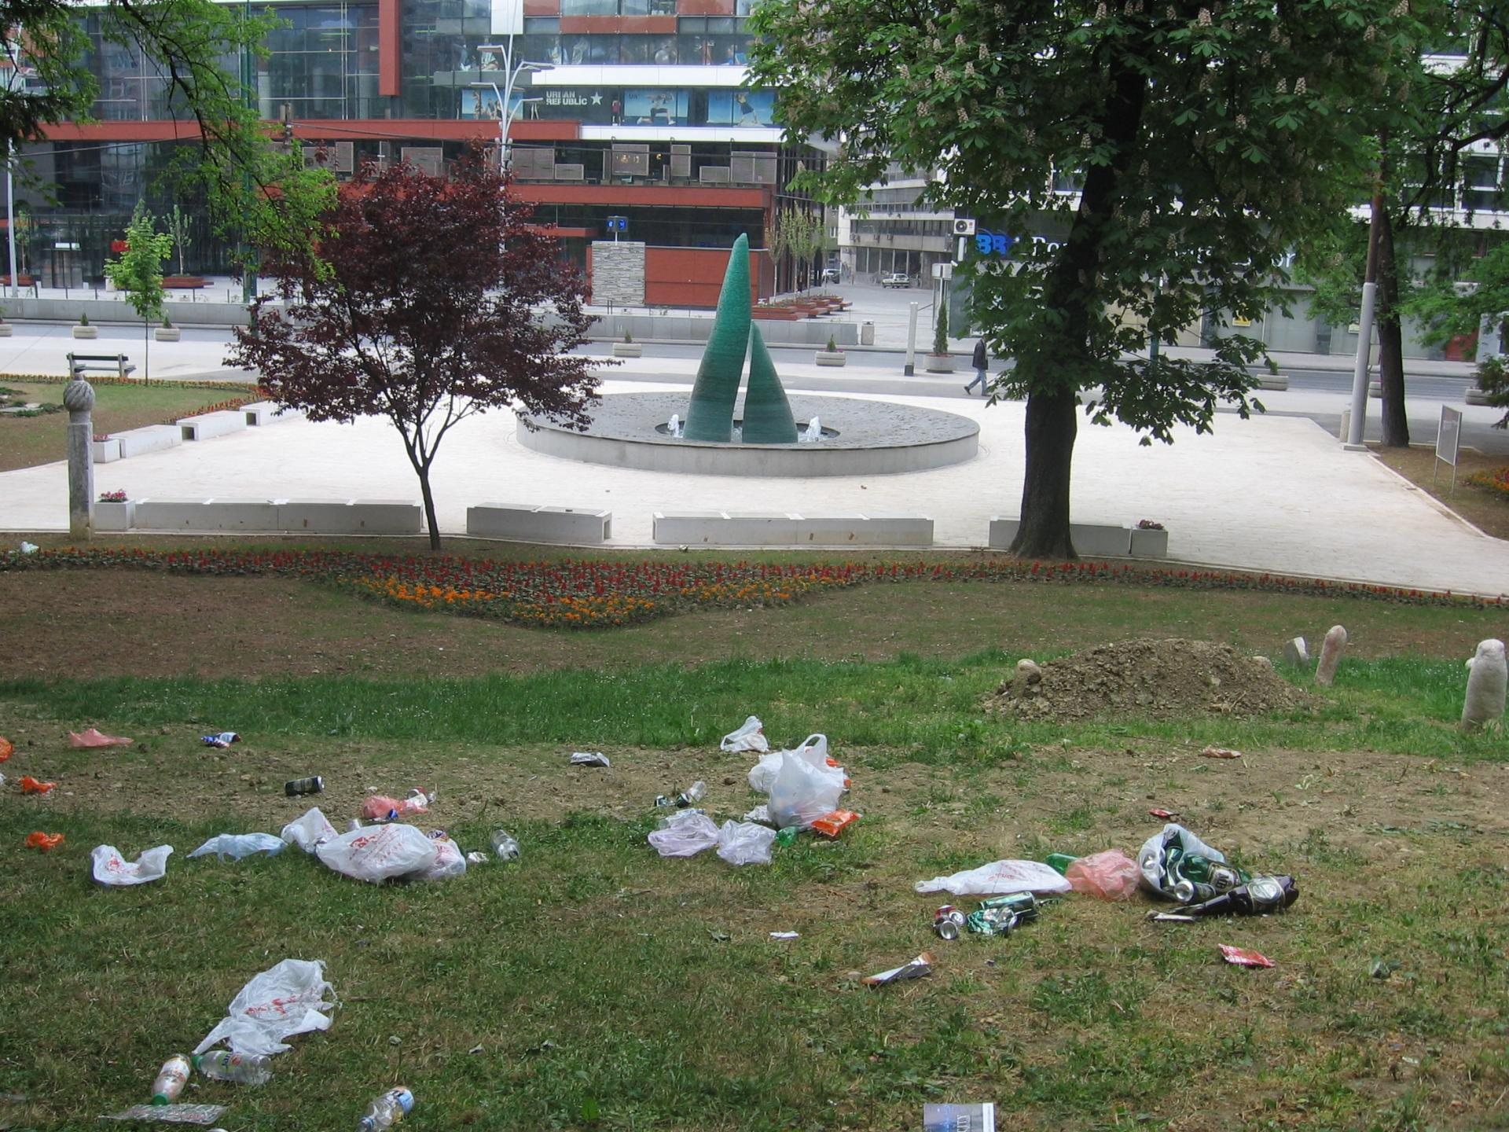
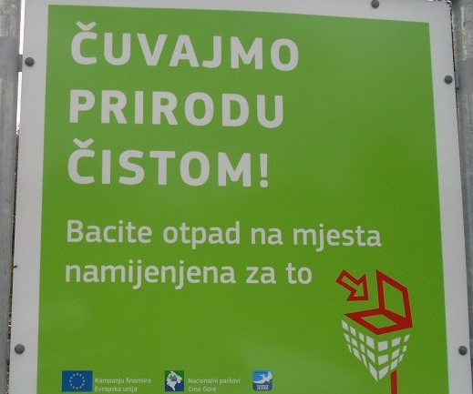
Понашање у природи
Прво и основно правило које већ сви добро знамо јесте – Не остављај отпатке за собом!
Уколико сте кренули на излет или просто у кратку шетњу у природи све што носите са собом и вратите са собом, а оно што је неупотребљиво одложите у канту за отпатке.
Овако не треба да изгледа парк!

Slide 5
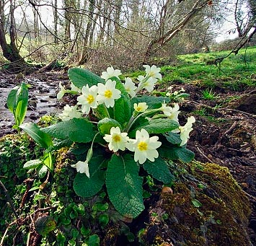
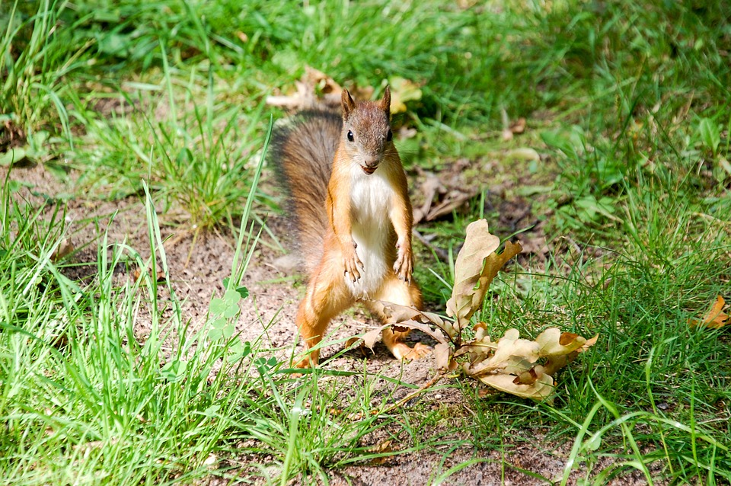
Понашање у природи
Када сте у природи немојте брати цвеће и гљиве. Тако ћемо их најлакше сачувати од нестанка. Цвећу и осталим биљкама место је у природи и своју улогу испуњава само ако је у земљи не у вази.
Уколико видите неку животињу у природи немојте је јурити и хватати. Животиње су изузетно плашљиве.

Slide 6
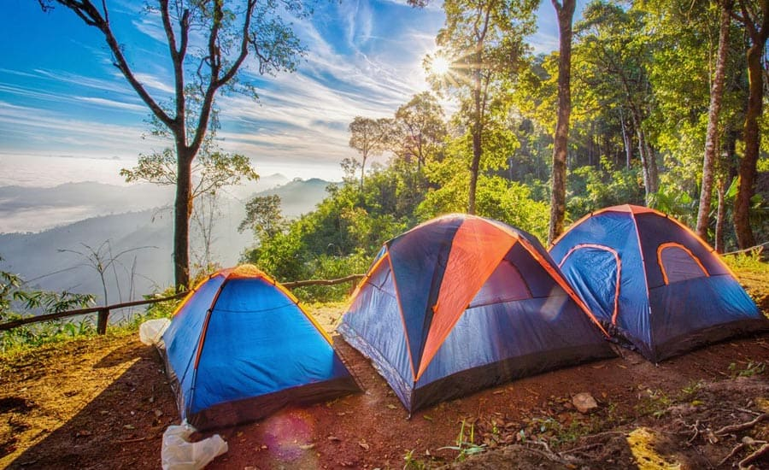
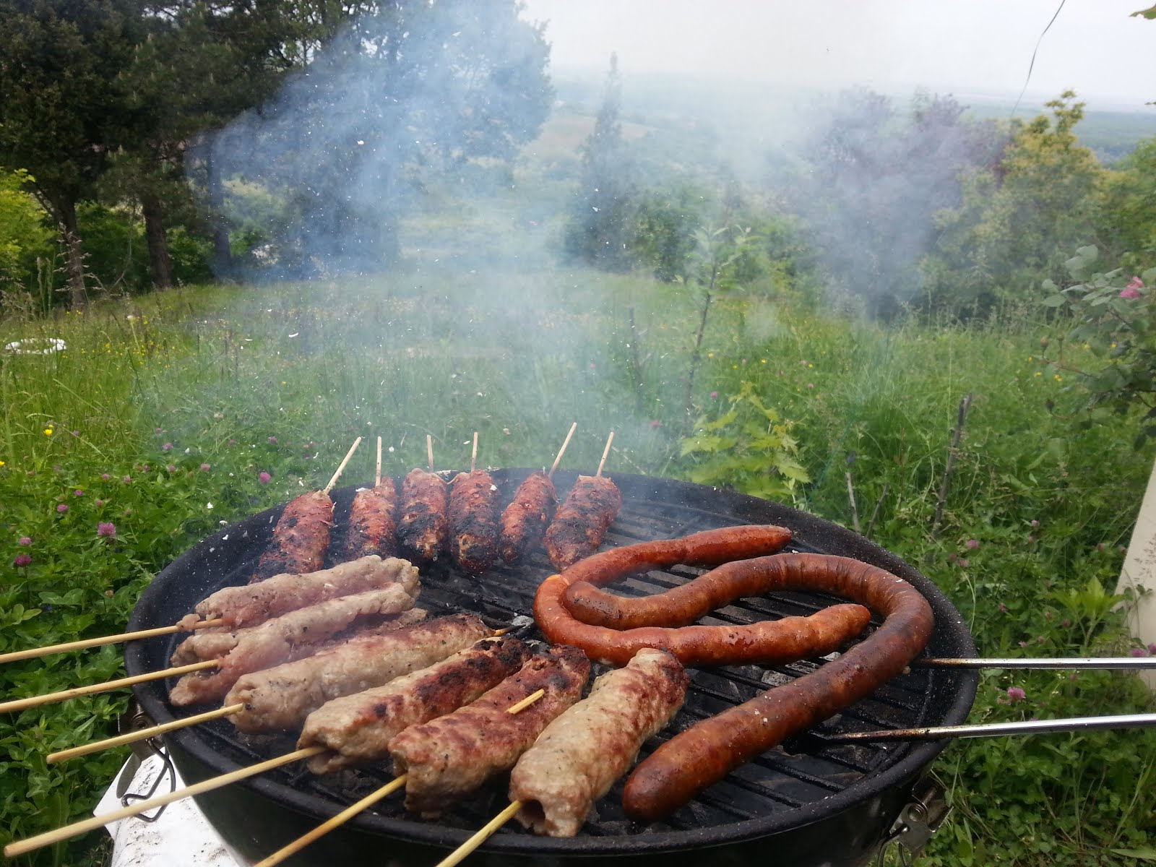
Понашање у природи
Камповање је дозвољено само на одређеним местима које можете потражити на мапама излетишта.
Роштиљ и паљење ватре нису дозвољени на свим местима. Информишите се на којим местима и на који начин можете палити ватру. Уколико се већ задесите у природи, никако немојте палити ватру користећи гране дрвећа. Узимати искључиво цепанице које се налазе већ на поду. Ватру обавезно угасити пре поласка. У неким парковима управе парка су обезбедиле места за паљење ватре као и цепанице.

Slide 7
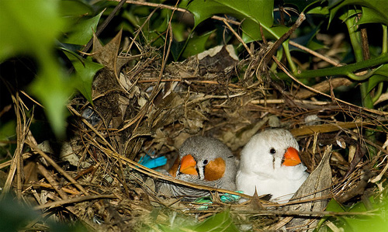
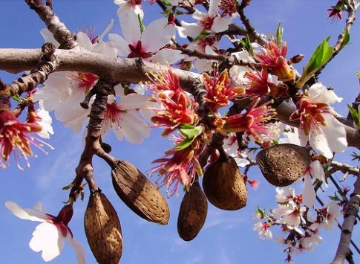
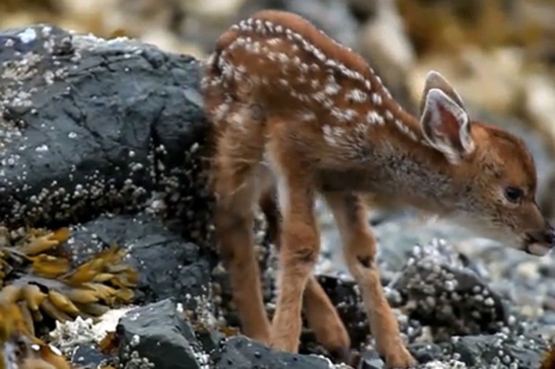
Понашање у природи
Немојте вадити јаја из гнезда и приближавати се младунцима, то би могло изазвати велике проблеме, јер су старије јединке изузетно заштитнички насторјене.
Када се шетате близу реке нипошто немојте бацати отпатке у воду.
Немојте јести ништа из природе што сте сами пронашли. На пример семенке дивљег бадема се не разликују изгледом од семенки питомог бадема осим што су отровне.

Slide 8
Понашање у природи
Сва ова правила нису ту да вас ограниче или спрече да уживате у природи спонтано или онако како сте желели. Ту су да вас подсете да имамо само једну планету и да треба да водимо рачуна о њој! ☺
Notes:
NOTE: To change images on this slide, select a picture and delete it. Then click the Insert Picture icon in the placeholder to insert your own image.

Slide 9
Нека од места у близини нашег града и у граду која можемо посетити ускоро.
Авала
Градски парк
Notes:
NOTE: To change images on this slide, select a picture and delete it. Then click the Insert Picture icon in the placeholder to insert your own image.

Slide 10
Домаћи задатак:
Запишите нека од ових правила у свеску и пошаљите учитељици.
Придржавајте се ових правила када се поново вратимо у природу! ☺

